Slide 1














ПРЕДСКАЗАНИЕ
СРЕДНЕЙ ТЕМПЕРАТУРЫ
Подготовили:
Гончарова Мария Сергеевна
Парамонова Екатерина Юрьевна
2024

Slide 2


ЦЕЛЬ ПРОЕКТА
Разработать модель, способную предсказывать среднюю температуру на основе исторических метеорологических данных
Сбор данных
Анализ данных
Визуализация результатов
Выбор признаков
Прогнозирование
Разработка модели
Оптимизация модели
Оценка качества моделей
2

Slide 3

АКТУАЛЬНОСТЬ
Точные прогнозы температуры важны для различных сфер, включая сельское хозяйство, энергетический сектор и управление природными ресурсами. Надежные прогнозы помогают в планировании и принятии решений, снижают риски и экономические потери.
3

Slide 4
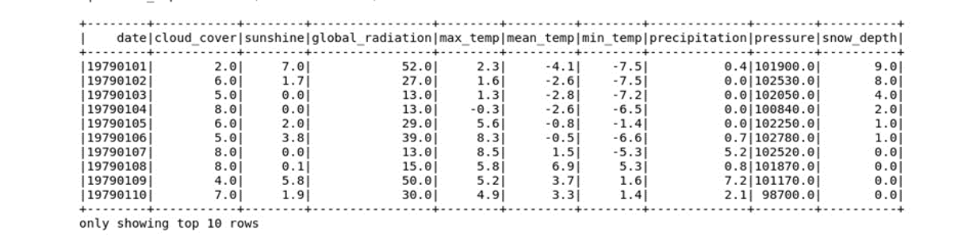
ХАРАКТЕРИСТИКИ ДАТАСЕТА
Количество записей: 15,341 наблюдение.
Период: Ежедневные измерения с 1970г. по 2021г.
Источник: сайт Kaggle https://www.kaggle.com/datasets/emmanuelfwerr/london-weather-data
4

Slide 5
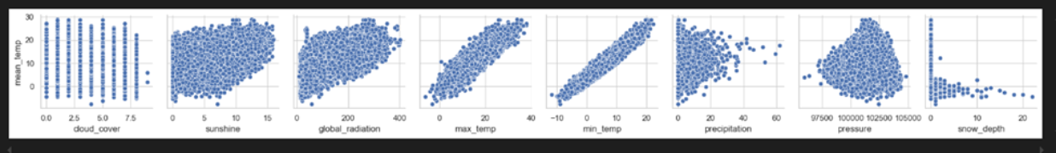
ГИПОТЕЗА
Средняя температура может быть точно предсказана с использованием регрессионных моделей, поскольку многие метеорологические параметры имеют нелинейные зависимости с температурой.
5

Slide 6
ХОД РАБОТЫ

Slide 7
МЕТОДИКА РЕШЕНИЯ
Для решения задачи предсказания средней температуры использовались методы машинного обучения, а именно
регрессионные модели. Основные шаги, выполненные в процессе работы:
1. Предобработка данных
2. Создание признаков
3. Обучение моделей
4. Оценка моделей
df.dropna()
df.randomSplit([0.7, 0.3])
VectorAssembler
Decision Tree Regressor, Random Forest Regressor,
Gradient-Boosted Trees Regressor, Polynomial Regressor
MSE, MAE, R^2
7

Slide 8
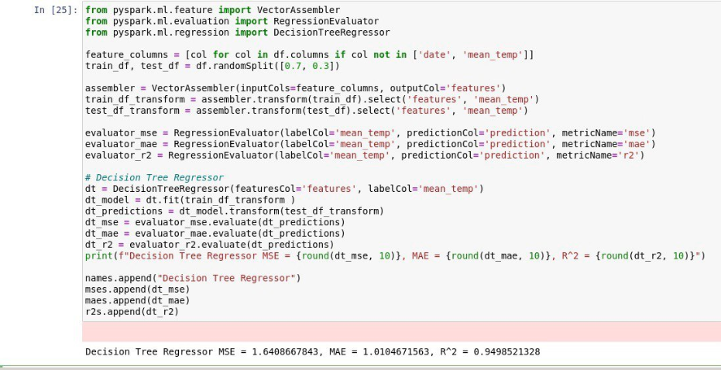
КАК ОБУЧАЛИ ?
Для обучения моделей использовались следующие шаги:
Decision Tree Regressor
8

Slide 9
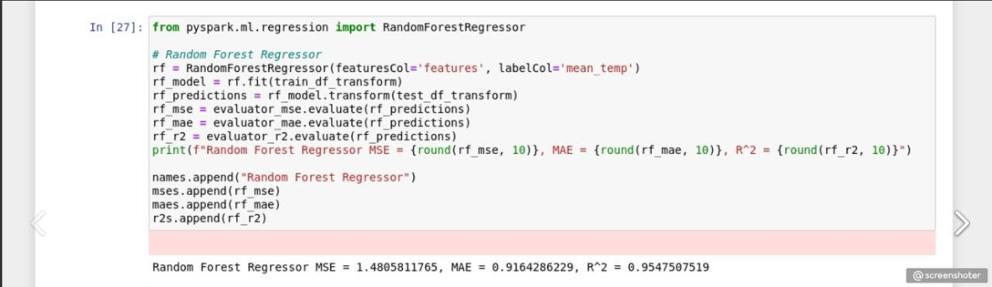
Random Forest Regressor
9

Slide 10
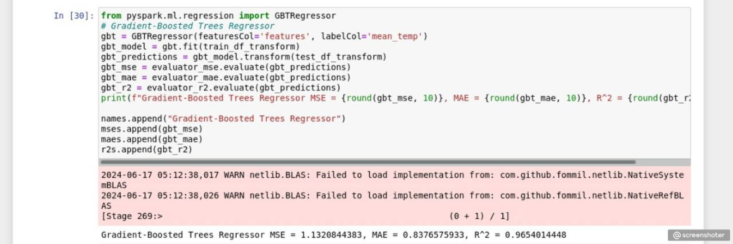
Gradient-Boosted Trees Regressor
10

Slide 11
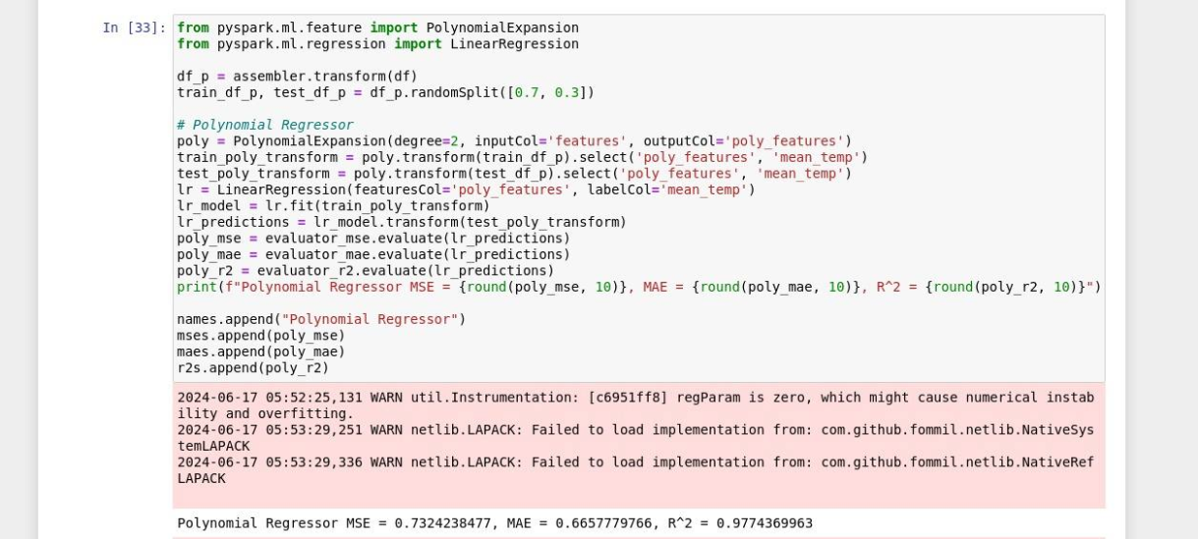
Polynomial Regressor
11

Slide 12
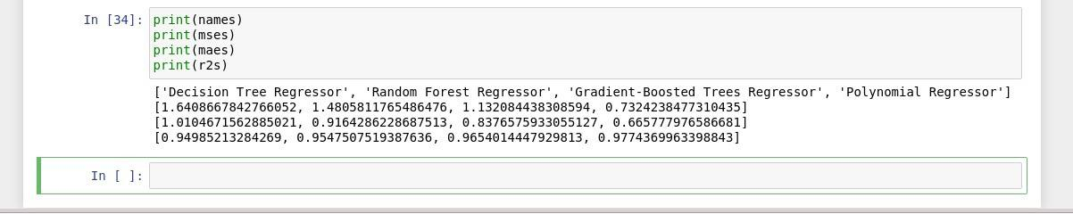
После обучения каждой модели проводилась оценка их качества на тестовом наборе данных с использованием метрик MSE, MAE и R^2.
Наша финальная модель – Polynomial Regressor
12

Slide 13

СРАВНЕНИЕ С РЕШЕНИЯМИ ДРУГИХ ПОЛЬЗОВАТЕЛЕЙ
Пользователь
Для предсказания средней температуры пользователь выбрал:
признаки – все колонки, кроме средней температуры,
метка – средняя температура
# Split data into features and label X = data.drop('mean_temp', axis=1) y = data['mean_temp']
Пользователь выбрал следующие модели: Linear Regression, Random Forest, XGBoost
13

Slide 14
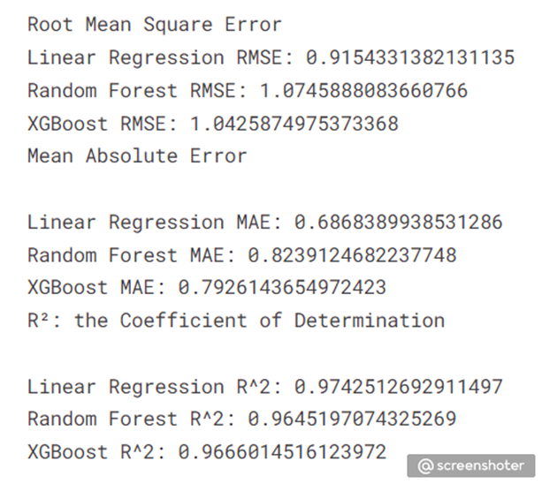
Результаты пользователя
14

Slide 15
ВИЗУАЛИЗАЦИЯ
15

Slide 16
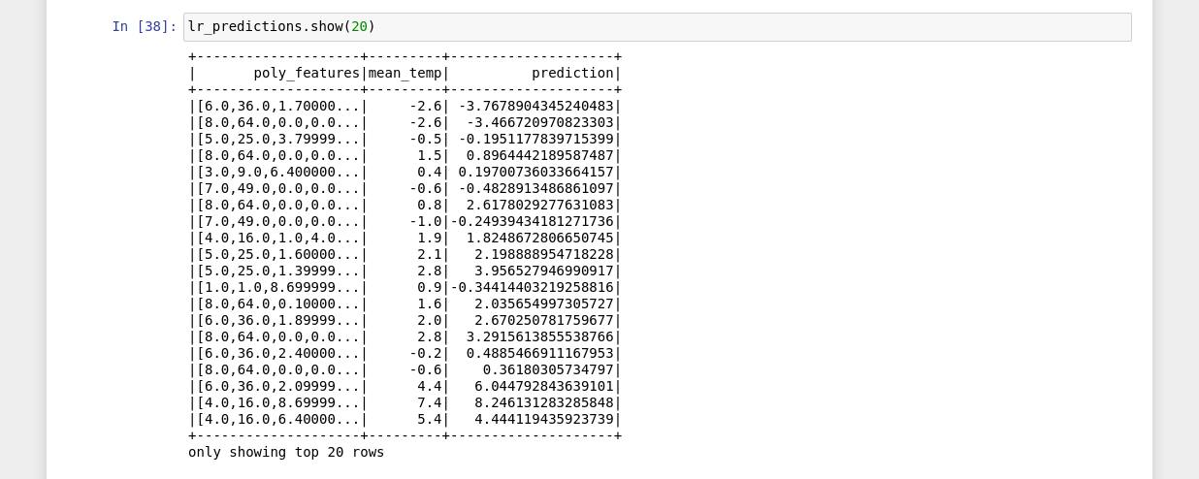
РЕЗУЛЬТАТЫ НАШЕЙ ВЫБРАННОЙ ОБУЧЕНОЙ МОДЕЛИ
16

Slide 17

Для наглядного представления данных были созданы гистограммы в Power BI, отображающие изменения средней температуры по датам.
17

Slide 18
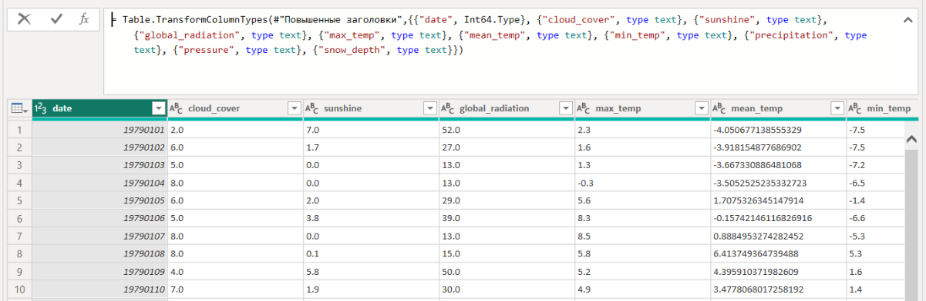
ПРОБЛЕМЫ ПРИ ИМПОРТИРОВАНИИ ДАННЫХ
18

Slide 19
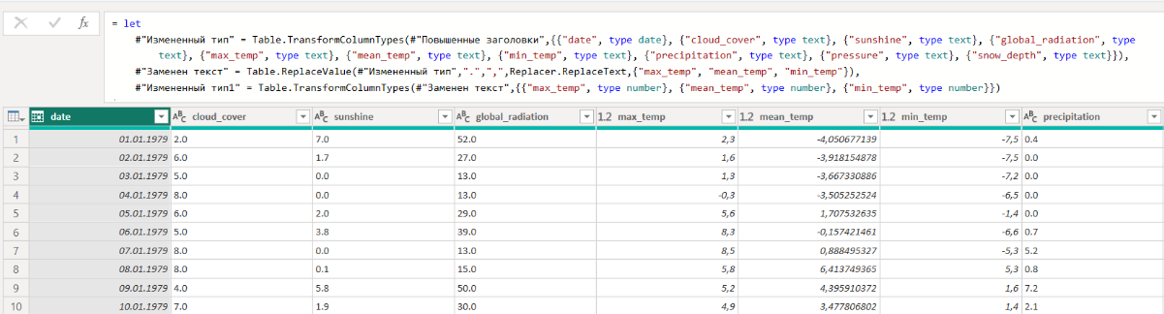
let
#"Измененный тип" = Table.TransformColumnTypes(#"Повышенные заголовки",{{"date", typedate}, {"cloud_cover", type text}, {"sunshine", type text}, {"global_radiation", type text}, {"max_temp", type text}, {"mean_temp", type text}, {"min_temp", type text}, {"precipitation", type text}, {"pressure", type text}, {"snow_depth", type text}}),
#"Заменен текст" = Table.ReplaceValue(#"Измененный тип",".",",",Replacer.ReplaceText,{"max_temp", "mean_temp", "min_temp"}),
#"Измененный тип1" = Table.TransformColumnTypes(#"Заменен текст",{{"max_temp", type number}, {"mean_temp", type number}, {"min_temp", type number}})
in
#"Измененный тип1"
19

Slide 20
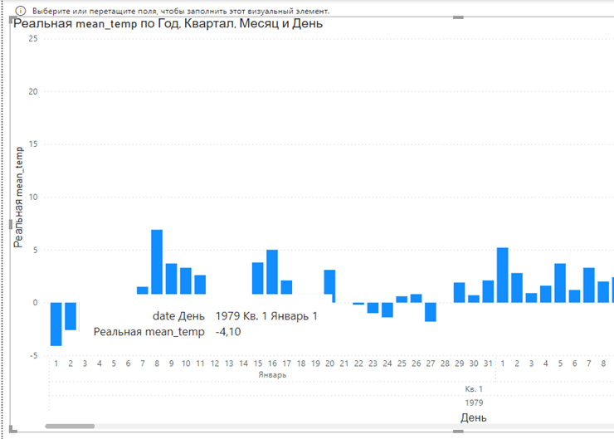
РЕЗУЛЬТАТ И СРАВНЕНИЕ
20

Slide 21
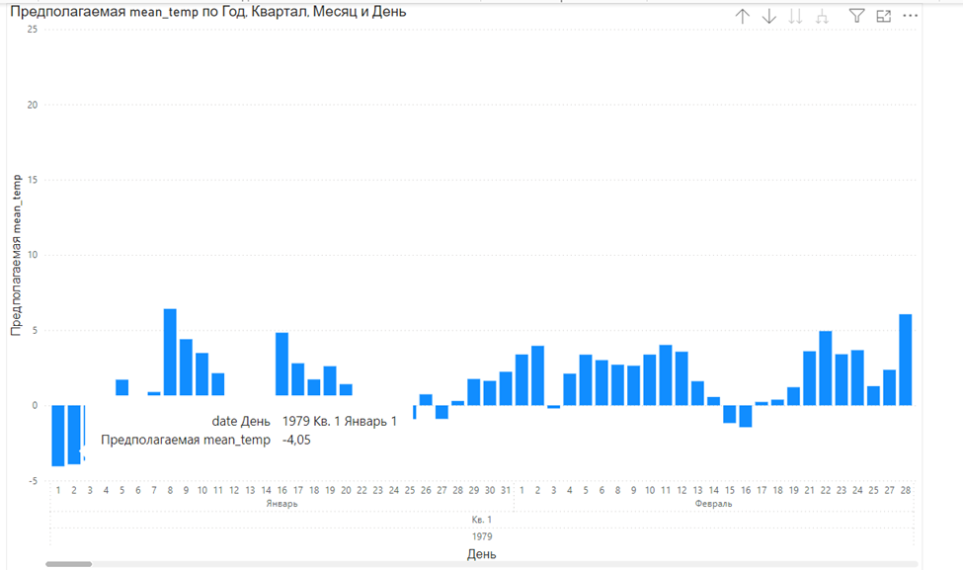
21

Slide 22
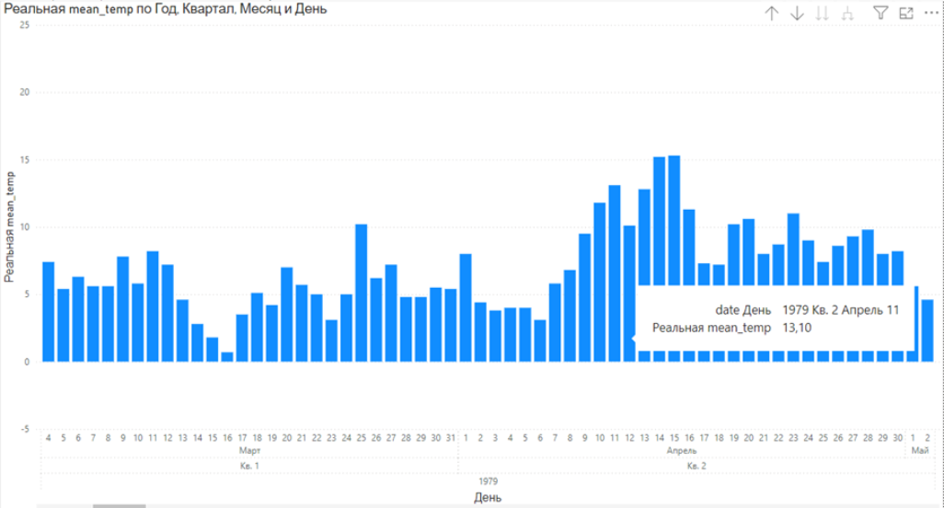
22

Slide 23
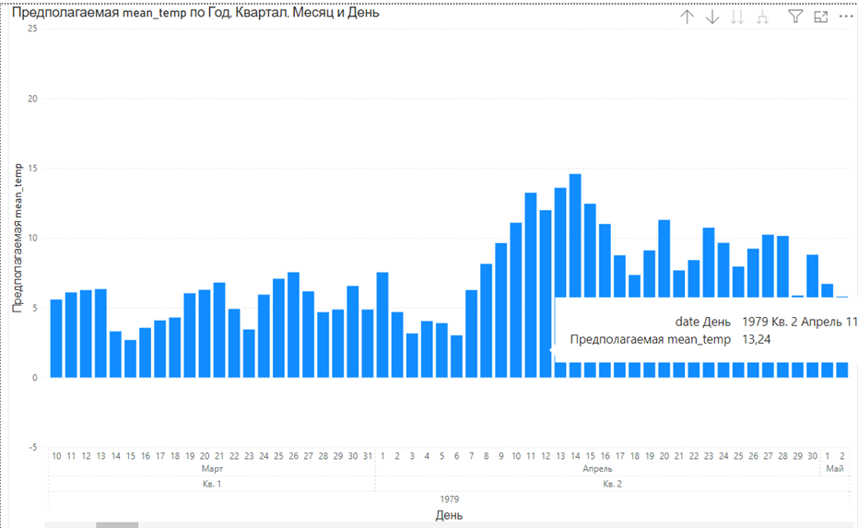
23

Slide 24


ИТОГИ
Проанализирован датасет, отобраны наиболее информативные данные
Выбраны подходящие регрессионные модели для работы с нелинейными зависимостями.
Проведено обучение и тестирование выбранных моделей для достижения наилучших результатов в прогнозировании средней температуры.
Построены гистограммы в Power BI для сравнения результатов.
24

Slide 25
БЛАГОДАРИМ ЗА ВНИМАНИЕ !

